Slide 1

Sistemas Neuro-Fuzzy para Classificação de Risco Cardíaco
Comparação entre ANFIS e MLP: Acurácia vs Interpretabilidade
Victor M. Bertini | FEEC / Unicamp | Junho 2026

Slide 2
Motivação: O Custo da Caixa-Preta
▸ Modelos de ML atingem alta acurácia em diagnóstico cardíaco
▸ Médicos precisam ENTENDER a decisão — não apenas confiar nela
▸ "Por que este paciente foi classificado como alto risco?"
▸ Regulações clínicas exigem rastreabilidade das decisões
▸ Redes neurais tradicionais (MLP) não fornecem nenhuma explicação
→ Pergunta central:
É possível ter desempenho comparável ao MLP com interpretabilidade linguística?
Victor M. Bertini | FEEC / Unicamp | Junho 2026

Slide 3
A Lacuna: Acurácia vs Interpretabilidade
MLP — Caixa-Preta
ANFIS — Neuro-Fuzzy
✓ Alta acurácia
✓ Treinamento rápido
✗ Zero interpretabilidade
✗ Nenhuma regra auditável
✗ Inaceitável em contextos regulados
✓ Acurácia comparável
✓ Regras linguísticas auditáveis
✓ Parâmetros com significado físico
✓ 13× menos parâmetros que MLP
~ Treinamento ligeiramente mais lento
vs
Victor M. Bertini | FEEC / Unicamp | Junho 2026

Slide 4
Estrutura da Apresentação
1. Arquitetura ANFIS — camada a camada com equações
2. Dataset e Configuração Experimental
3. Pipeline K-Means — geração do pool de regras
4. Métricas de Avaliação
5. MFs de Saída — conversão TS → rótulo linguístico
6. Resultados: desempenho, MFs aprendidas e regras extraídas
7. Análise Comparativa ANFIS × MLP
8. Conclusões e Trabalho Futuro
Victor M. Bertini | FEEC / Unicamp | Junho 2026

Slide 5
Arquitetura ANFIS — Camada a Camada
Entrada [B, 11]
MixedFuzzyLayer [B,11,M]
ClusterRuleLayer [B, R]
DefuzzyLayer [B, 1]
Sigmoid → P(d)
→
→
→
→
MixedFuzzyLayer
Numéricas → MFs Gaussianas treináveis:
μ(x) = exp(−½·((x−c)/σ)²)
c, σ ajustados por backprop
Categóricas → one-hot suavizado:
out[cat correta] = 0,95
out[demais] = 0,05/(n−1)
Exemplos:
ChestPainType: ASY→3, ATA→0
ExerciseAngina: N→0, Y→1
ST_Slope: Down→0, Flat→1, Up→2
ClusterRuleLayer
T-norma produto (diferenciável):
w_k = ∏ᵢ μᵢ,combo[k,i](xᵢ)
combo[k,i] = índice da MF da
regra k na feature i (K-Means)
Normalização:
w̃_k = w_k / (Σⱼ wⱼ + ε)
Sem parâmetros treináveis.
rule_idx como register_buffer
DefuzzyLayer + Loss
Takagi-Sugeno (ordem 0):
ŷ = Σ_k w̃_k · c_k
c_k ∈ nn.Linear(R→1)
Loss = BCE + λ · penalidade
BCE(σ(ŷ), y)
λ·Σᵢ<ⱼ relu(σᵢ+σⱼ−|cᵢ−cⱼ|)
Penaliza MFs sobrepostas.
Se |cᵢ−cⱼ| < σᵢ+σⱼ:
MF j cabe dentro de MF i
→ partição incoerente (λ=0,1)
Victor M. Bertini | FEEC / Unicamp | Junho 2026

Slide 6
Dataset e Configuração Experimental
Heart Failure Prediction Dataset
▸ 918 pacientes adultos
▸ Variável alvo: HeartDisease (0/1)
▸ Prevalência: ~55% positivos
▸ Split: 80% treino / 20% teste
Features numéricas (5):
Age, RestingBP, Cholesterol, MaxHR, Oldpeak
Features categóricas (6):
Sex, ChestPainType, FastingBS,
RestingECG, ExerciseAngina, ST_Slope
Pré-processamento:
PartialScaler: z-score só nas numéricas
Categóricas mantêm código inteiro
Exemplo de registros no dataset:
Age
Sex
ChestPain
MaxHR
ExAngina
Oldpeak
ST
HD
40
M
ATA
172
N
0.0
Up
0
49
F
NAP
156
N
1.0
Flat
1
37
M
ATA
98
N
0.0
Up
0
48
F
ASY
108
Y
1.5
Flat
1
HD = HeartDisease (variável alvo)
Configuração:
NUM_MFS=3 | EPOCHS=200 | lr=1e-3 | batch=32
ANFIS: 200 clusters K-Means | MLP: [64, 32]
Victor M. Bertini | FEEC / Unicamp | Junho 2026

Slide 7
Geração do Pool de Regras via K-Means
⚠ A fuzzificação percentílica abaixo é um ARTIFÍCIO de mapeamento — não são as MFs do ANFIS. Servem exclusivamente para converter centros de clusters em índices discretos e selecionar quais combinações de antecedentes entram no pool de regras.
1. Picos por percentil (artifício de simplificação):
pcts = [25%, 50%, 75%] → peaks[fi] = percentis da distribuição de treino
Generalização que converte o espaço contínuo em labels baixo/médio/alto
2. K-Means (200 clusters) particiona o espaço de entrada:
Sem supervisão — agrupa por proximidade nas features
3. Mapeamento dominante por cluster:
Numérica: argmax μ_triangular(centro_k, pico_j) → índice 0, 1, 2
Categórica: round(centro_k) → código inteiro
4. Deduplicação: clusters com mesmo vetor de labels → uma regra
200 clusters → ~197 combos únicos nesta execução
5. Centros Gaussianos do ANFIS inicializados nos percentis dos centros K-Means
Treino end-to-end refina c, σ e c_k independentemente deste mapeamento
Victor M. Bertini | FEEC / Unicamp | Junho 2026

Slide 8
Métricas de Avaliação Utilizadas
AUC-ROC
Acurácia
F1-Score
Área sob a curva ROC.
Mede separação das classes independentemente do limiar.
AUC=1,0 → perfeito | AUC=0,5 → aleatório
Proporção de predições corretas.
Acurácia = (VP + VN) / N
Sensível ao desbalanceamento de classes.
Média harmônica entre Precisão e Revocação.
F1 = 2·(P·R) / (P+R)
Preferível quando as classes são desbalanceadas.
Limiar de decisão: 0,5 | Testado no conjunto de teste (20% dos dados)
Victor M. Bertini | FEEC / Unicamp | Junho 2026

Slide 9
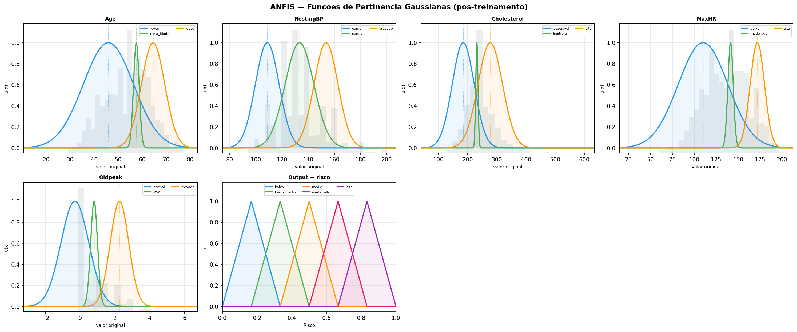
MFs de Saída — Conversão do Resultado TS em Rótulo Linguístico
O problema:
DefuzzyLayer produz ŷ ∈ ℝ → sigmoid → P(doença) ∈ [0,1].
Regras Takagi-Sugeno não têm consequente linguístico, apenas um número c_k.
Para transcrever "SE ... ENTÃO risco = ALTO" precisamos mapear ŷ a um label.
A solução (definição analítica manual):
5 MFs triangulares uniformemente espaçadas em [0, 1]:
centros c = [1/6, 2/6, 3/6, 4/6, 5/6]
meia-largura hw = 1/6 → partição exata, sem sobreposição
μⱼ(ŷ) = max(0, 1 − |ŷ − cⱼ| / hw)
rótulo(ŷ) = argmaxⱼ μⱼ(ŷ)
Labels: baixo | baixo_médio | médio | médio_alto | alto
Ex.: ŷ = 0,78 → μ₄(alto) = 0,68 → risco = alto
↑ painel "Output — risco" (inferior direito)
Victor M. Bertini | FEEC / Unicamp | Junho 2026

Slide 10
Resultados: Métricas de Desempenho
Modelo
Parâmetros
Treino (s)
Acurácia
F1-Score
AUC-ROC
ANFIS
228
14,9 s
84,2 %
85,9 %
0,912
MLP
2.881
4,8 s
81,5 %
82,5 %
0,901
▸ ANFIS supera o MLP em todas as métricas nesta execução
▸ 13× menos parâmetros (228 vs 2.881)
▸ ANFIS ~3× mais lento para treinar — aceitável em produção offline
▸ MLP não oferece nenhuma explicação sobre suas predições
Victor M. Bertini | FEEC / Unicamp | Junho 2026

Slide 11
Funções de Pertinência Gaussianas Aprendidas (pós-treinamento)
Victor M. Bertini | FEEC / Unicamp | Junho 2026

Slide 12
Regras Linguísticas Extraídas — Top-10 por Força de Disparo Média
R1 BAIXO
Age=jovem, Sex=M, CPT=ATA, RBP=normal, Chol=alto, FBS=0, ECG=Normal, MaxHR=alta, Ang=N, OP=normal, ST=Up
R2 ALTO
Age=jovem, Sex=M, CPT=ASY, RBP=normal, Chol=desej, FBS=0, ECG=Normal, MaxHR=baixa, Ang=Y, OP=elevado, ST=Flat
R3 ALTO
Age=idoso, Sex=M, CPT=ASY, RBP=normal, Chol=alto, FBS=0, ECG=ST, MaxHR=baixa, Ang=Y, OP=elevado, ST=Flat
R4 BAIXO
Age=jovem, Sex=M, CPT=ATA, RBP=elevado,Chol=desej, FBS=0, ECG=Normal, MaxHR=baixa, Ang=N, OP=normal, ST=Up
R5 BAIXO
Age=jovem, Sex=M, CPT=ATA, RBP=otimo, Chol=desej, FBS=0, ECG=Normal, MaxHR=baixa, Ang=N, OP=normal, ST=Up
R6 BAIXO
Age=jovem, Sex=F, CPT=ATA, RBP=otimo, Chol=alto, FBS=0, ECG=Normal, MaxHR=baixa, Ang=N, OP=normal, ST=Up
R7 ALTO
Age=idoso, Sex=M, CPT=ASY, RBP=normal, Chol=desej, FBS=0, ECG=LVH, MaxHR=baixa, Ang=Y, OP=elevado, ST=Flat
R8 BAIXO
Age=jovem, Sex=M, CPT=NAP, RBP=normal, Chol=desej, FBS=0, ECG=Normal, MaxHR=alta, Ang=N, OP=normal, ST=Up
R9 ALTO
Age=jovem, Sex=M, CPT=ASY, RBP=otimo, Chol=desej, FBS=1, ECG=Normal, MaxHR=baixa, Ang=N, OP=normal, ST=Flat
R10 ALTO
Age=jovem, Sex=M, CPT=ASY, RBP=elevado,Chol=desej, FBS=0, ECG=Normal, MaxHR=baixa, Ang=Y, OP=elevado, ST=Flat
Victor M. Bertini | FEEC / Unicamp | Junho 2026

Slide 13
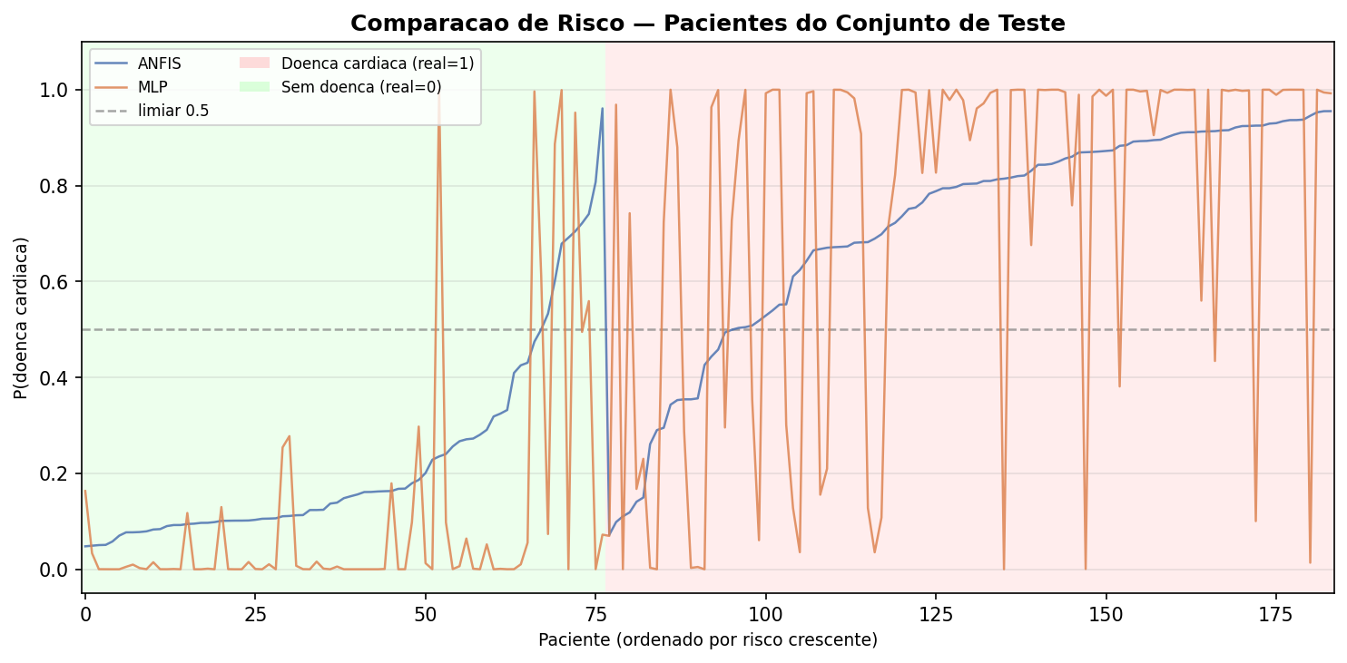
Comparação de Risco: ANFIS vs MLP (Conjunto de Teste)
Victor M. Bertini | FEEC / Unicamp | Junho 2026

Slide 14
Análise: ANFIS como Alternativa Interpretável ao MLP
ANFIS supera o MLP em todas as métricas com 13× menos parâmetros e produz regras linguísticas auditáveis.
Eficiência paramétrica:
228 vs 2.881 parâmetros — centros e variâncias têm interpretação direta
Cada c_k aprendido representa a "opinião" daquela regra sobre o risco
Interpretabilidade genuína:
ST_Slope=Flat + ExerciseAngina=Y + Oldpeak=elevado → padrão recorrente de alto risco
Compatível com literatura médica sobre isquemia cardíaca
Tradeoff velocidade:
ANFIS: 14,9 s vs MLP: 4,8 s — diferença aceitável em produção offline
Victor M. Bertini | FEEC / Unicamp | Junho 2026

Slide 15
Pontos de Atenção e Limitações
1. Explosão de regras
n_regras ∝ num_mfs^n_inputs — inviável sem seleção/deduplicação
Solução: K-Means como filtro + deduplicação por combo de MFs dominantes
2. Features categóricas em sistemas fuzzy
Não existe grau de pertinência natural entre categorias discretas
MixedFuzzyLayer usa one-hot suavizado: μ=0,95 (certa) / 0,05/(n−1) (demais)
3. Sensibilidade à inicialização
K-Means determinístico (semente fixa) — pool de regras pode variar
Penalidade de separação mitiga colapso de MFs durante treinamento
4. Testado em um único dataset (n=918)
Generalização para outros domínios requer validação adicional
Victor M. Bertini | FEEC / Unicamp | Junho 2026

Slide 16
Conclusões
✅ ANFIS supera o MLP em acurácia, F1 e AUC nesta execução
✅ 228 parâmetros treináveis vs 2.881 do MLP (13× mais eficiente)
✅ Regras linguísticas auditáveis revelam os padrões clínicos aprendidos
✅ Pipeline reproduzível: K-Means → inicialização → treino end-to-end
✅ Penalidade de separação garante MFs linguisticamente coerentes
→ ANFIS é uma alternativa viável quando interpretabilidade é requisito,
sem sacrifício — e neste caso com ganho — de desempenho preditivo.
Victor M. Bertini | FEEC / Unicamp | Junho 2026

Slide 17
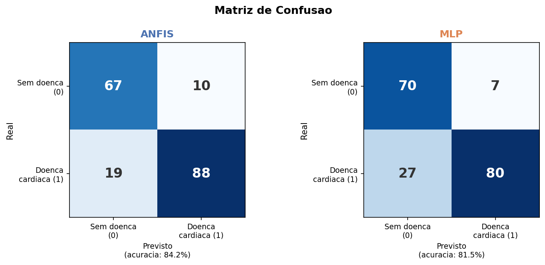
Limitações e Trabalho Futuro
Limitações atuais
• Testado em único dataset (n=918)
• Categóricas sem MFs formalmente definidas
• Pool de regras depende da semente K-Means
• Treinamento ~3× mais lento que MLP
Próximos passos
• Validar em datasets maiores e multi-classe
• Incorporar conhecimento de especialistas
na inicialização das MFs Gaussianas
• Comparar com XGBoost + SHAP como baseline
• Interface de extração em linguagem natural
Victor M. Bertini | FEEC / Unicamp | Junho 2026

Slide 18
Obrigado!
Pessoal: Victor.m.bertini@gmail.com
Universitário: v194761@dac.unicamp.com.br
github.com/vm-bertini/Fuzzy-Projeto-Final
"ANFIS: interpretabilidade sem sacrificar performance"
Victor M. Bertini | FEEC / Unicamp | Junho 2026

Slide 19
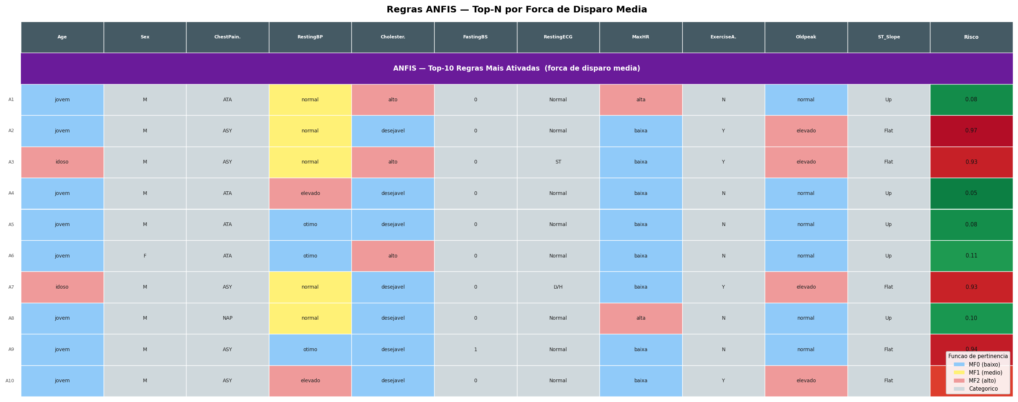
Apêndice A — Heatmap das Regras ANFIS
Victor M. Bertini | FEEC / Unicamp | Junho 2026

Slide 20
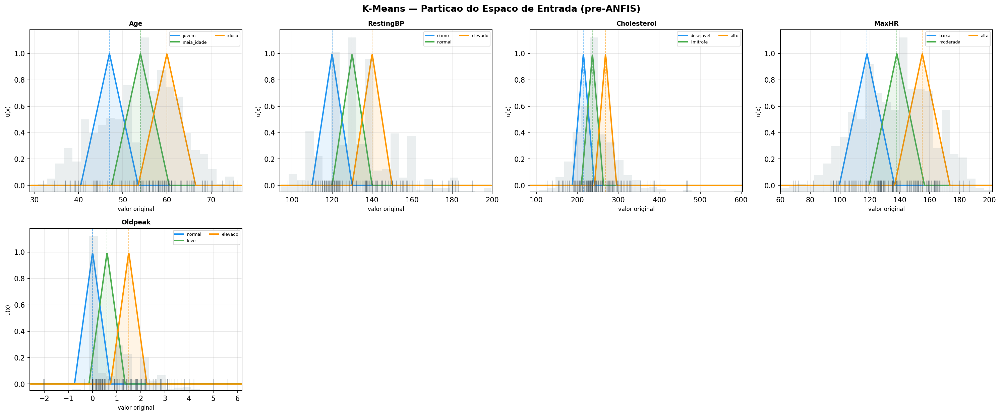
Apêndice B — Partição K-Means (pré-ANFIS)
Victor M. Bertini | FEEC / Unicamp | Junho 2026

Slide 21
Apêndice C — Glossário das Features do Dataset
Feature
Tipo
Descrição
Age
Numérica
Idade do paciente (anos)
Sex
Categórica
Sexo biológico: M = masculino, F = feminino
ChestPainType
Categórica
Tipo de dor torácica: ATA = dor atípica, NAP = dor não-anginosa, ASY = assintomático, TA = angina típica
RestingBP
Numérica
Pressão arterial em repouso (mmHg); valores 0 substituídos pela mediana
Cholesterol
Numérica
Colesterol sérico (mg/dL); valores 0 substituídos pela mediana
FastingBS
Categórica
Glicemia em jejum: 1 = glicemia > 120 mg/dL (possível diabetes), 0 = normal
RestingECG
Categórica
Resultado do ECG em repouso: Normal, ST = anormalidade onda ST-T, LVH = hipertrofia ventricular esquerda
MaxHR
Numérica
Frequência cardíaca máxima atingida durante teste de esforço (bpm)
ExerciseAngina
Categórica
Angina induzida por exercício: Y = sim, N = não
Oldpeak
Numérica
Depressão do segmento ST induzida por exercício em relação ao repouso (mm)
ST_Slope
Categórica
Inclinação do segmento ST no pico do exercício: Up = ascendente (saudável), Flat = plano, Down = descendente (risco)
Victor M. Bertini | FEEC / Unicamp | Junho 2026

